Slide 1

Testimony sharing 見證分享
Stephen Oh 胡恩瀚 弟兄

Slide 2
「小組教會」第二課 B2
「如何帶動小組敬拜」
心得分享
Jeremy Liu 劉書豪 弟兄

Slide 3
實習小組長訓練B2
如何帶動小組敬拜
劉書豪
2018.04.01

Slide 4
一. 敬拜的重要性和目的
垂直面: 與神交通，讚美神。
水平面: 與組員溝通，合一的靈。
內在面: 一同進入神的同在當中，歡迎並接受聖靈的運行和工作。
遇見神

Slide 5
二. 帶領敬拜者的職責和角色
祭司的職分
敬拜者
帶領者
引導者
神的僕人和器皿
把會眾帶到神的面前

Slide 6
三. 在聖靈裡的禱告
不是倚靠勢力，不是倚靠才能，乃是倚靠我的靈方能成事。（亞4:6）
聖靈才是敬拜的帶領者。
敬拜是屬靈爭戰，為弟兄姐妹禱告。
求神賜下詩歌。
把自己交給神

Slide 7
四. 詩歌的選擇和預備
選一首主題曲。
其他詩歌為主題曲的延伸。
一次一首新歌，不要太難。
是一個旅程：外院→聖所→至聖所。
自己要先用這些歌曲敬拜。
問神：祢要做什麼

Slide 8
五. 實際帶領敬拜時的要領
用信心來敬拜：相信主現在就要成就大事。
讓大家一起參與。（拍手、舉手…）
用心靈和誠實來敬拜。
用禱告作銜接。
聆聽聖靈的聲音，順從聖靈的感動。
盡心盡力擺上、榮耀神

Slide 9
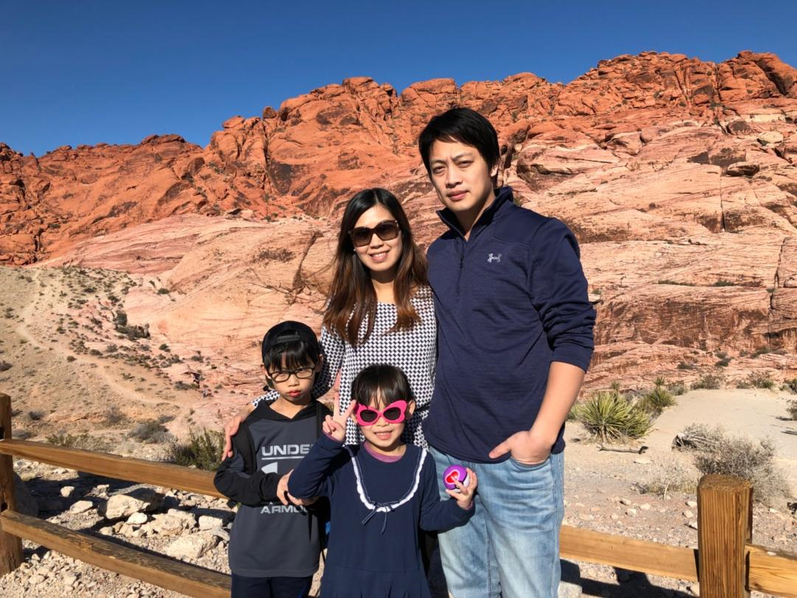
徐畢杰 & 簡淑萍 夫妻見證分享

Slide 10
主日信息

Slide 11

甘心樂意的跟從主
Following the Lord Gladly
波特蘭靈糧堂
April 1, 2018

Slide 12
面對信仰與生活
耶穌站在革尼撒勒湖邊，眾人擁擠他，要聽 神的道。 他見有兩隻船灣在湖邊；打魚的人卻離開船洗網去了。 有一隻船是西門的，耶穌就上去，請他把船撐開，稍微離岸，就坐下，從船上教訓眾人。 (路加福音 Luke 5:1-3)
1 One day as Jesus was standing by the Lake of Gennesaret, the people were crowding around him and listening to the word of God.

Slide 13
姑且一試的順從
講完了，對西門說：「把船開到水深之處，下網打魚。」 西門說：「夫子，我們整夜勞力，並沒有打著甚麼。但依從你的話，我就下網。」
(路加福音 Luke 5:4-5)
When he had finished speaking, he said to Simon, “Put out into deep water, and let down the nets for a catch.” Simon answered, “Master, we’ve worked hard all night and haven’t caught anything. But because you say so, I will let down the nets.”

Slide 14
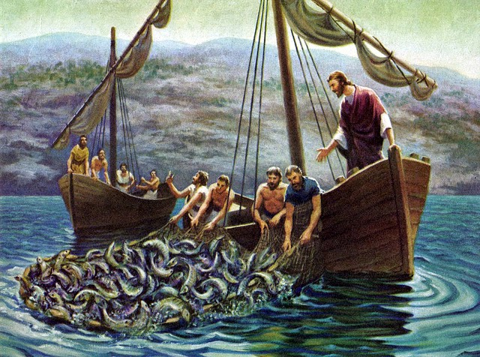
魚裝滿了兩隻船

Slide 15
西門•彼得的覺醒
他們下了網，就圈住許多魚，網險些裂開，便招呼那隻船上的同伴來幫助。他們就來，把魚裝滿了兩隻船，甚至船要沉下去。 西門•彼得看見，就俯伏在耶穌膝前，說：「主啊，離開我，我是個罪人！」 (路加福音 Luke 5:6-8)
8 When Simon Peter saw this, he fell at Jesus’ knees and said, “Go away from me, Lord; I am a sinful man!”

Slide 16
主耶穌的邀請
他和一切同在的人都驚訝這一網所打的魚。 他的夥伴西庇太的兒子雅各、約翰，也是這樣。 耶穌對西門說：「不要怕！從今以後，你要得人了。」(路加福音 Luke 5:9-10)
10 and so were James and John, the sons of Zebedee, Simon’s partners. Then Jesus said to Simon, “Don’t be afraid; from now on you will fish for people.”

Slide 17
甘心回應主的呼召
他們把兩隻船攏了岸，就撇下所有的，跟從了耶穌。(路加福音 Luke 5:11)
So they pulled their boats up on shore, left everything and followed him.

Slide 18
捨己跟從主
又說：「人子必須受許多的苦，被長老、祭司長、和文士棄絕，並且被殺，第三日復活。」 耶穌又對眾人說：「若有人要跟從我，就當捨己，天天背起他的十字架來跟從我。
(路加福音 Luke 9:22-23)
23 Then he said to them all: “Whoever wants to be my disciple must deny themselves and take up their cross daily and follow me.

Slide 19
捨己跟從主
因為，凡要救自己生命的，必喪掉生命；凡為我喪掉生命的，必救了生命。 人若賺得全世界，卻喪了自己，賠上自己，有甚麼益處呢？
(路加福音 Luke 9:24-25)
For whoever wants to save their life will lose it, but whoever loses their life for me will save it. What good is it for someone to gain the whole world, and yet lose or forfeit their very self?

Slide 20
基督是我們生命全面的主
『基督如果不是我們生命全面的主，祂就完全不是我們的主』
─ 戴德生
“Christ is either Lord of all, or He is not Lord at all.” ─ Hudson Taylor

Slide 21
回應詩歌

Slide 22
Play video
「我願為祢去」

